Slide 1

Notwendigkeit der DrittnutzerFinanzierung für den ÖPNV
Deutscher Nahverkehrstag
Jörg Niemann, Leiter Kompetenz-Center Mobilität
Ricarda Bans, Rechtsanwältin
Koblenz, den 17. April 2024

Slide 2

Lösungen für die Mobilität der Zukunft
Direktvergaben
Allgemeine Vorschriften
Verbündeberatung
Quartiers- entwicklung
IT-Vergaben Mobilitätsplattfor-men
Wettbewerbliche Vergaben
UNSERE BERATUNGSFELDER
Legislativberatung
Genehmigungs-verfahren
Car Sharing
Automatisiertes Fahren
SPNV
Infrastruktur

Slide 3

Kurzprofil
JÖRG NIEMANN
Partner Leiter des Kompetenz-Center Mobilität von Rödl & Partner
KERNTÄTIGKEITEN:
„Seit dem Jahr 2000 bin ich im Bereich des öffentlichen Verkehrs in verschiedenen Funktionen tätig. Bei Rödl & Partner bin ich seit 2007 und leite seitdem das interdisziplinäre Kompetenz-Center Mobilität. Meine Schwerpunkte sind dabei die Strategieberatung und die Entwicklung von Finanzierungskonzepten für Kommunen.“
T +49 40 229 297 733
E joerg.niemann@roedl.com

Slide 4

Kurzprofil
RICARDA BANS
Rechtsanwältin
KERNTÄTIGKEITEN:
„Schwerpunkt meiner Beratungstätigkeit sind Fragestellungen zur Drittnutzerfinanzierung sowie Mobilitätsdaten, insbesondere der Zugang verschiedener Akteure sowie die datenschutzkonforme Verarbeitung.
Mobilitätsdaten fallen in unterschiedlichen Bereichen, wie dem autonomen Fahren aber auch im Rahmen des ÖPNV an. Die Vernetzung ist erforderlich für intermodale Angebote, die zur Verkehrswende beitragen.“
T +49 30 81 079 569
E ricarda.bans@roedl.com

Slide 5

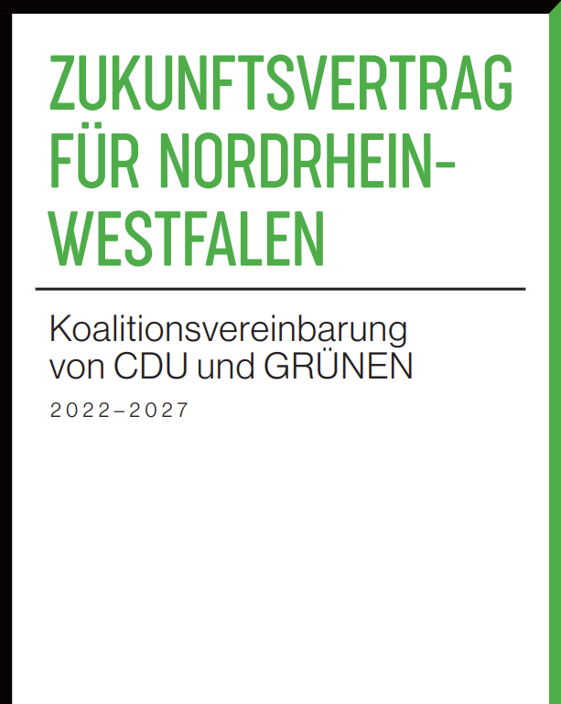

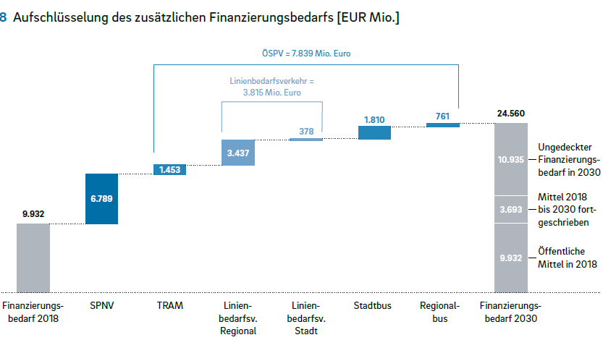

Finanzierungslücke Im ÖPNV
Finanzierungslücke
Lösungsansätze
Ausblick
Die Bestrebungen der Angebotsausweitung und Erhöhung der Fahrgastzahlen zeigt die Grenzen des derzeitigen Finanzierungssystems
aktuelle Bestrebungen der Tarifvereinfachung (DE-Ticket) deckeln Fahrtentgelte
Öffentliche Finanzierung aufgrund Haushaltslage gedeckelt
Politische Ziele für den ÖPNV | Politische Ziele für den ÖPNV
 | Erhöhung der Fahrgastzahlen
 | Angebotsausweitung / Erhöhung Nutzung ÖPNV
 | Erhöhung der Regionalisierungsmittel
 | Verständigung Bund/ Länder/ Kommunen über Finanzierung
Quelle: Leistungskostengutachten des VDV (Roland & Berger, 2019)

Slide 6
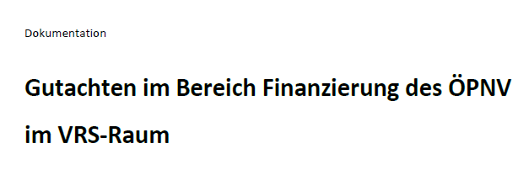



Strategisches Vorgehen
Finanzierungslücke
Lösungsansätze
Ausblick
Strategisches Vorgehen zur Ermittlung von Lösungsansätzen
Ermittlung Finanzierungs-bedarf
Finanzierungs-instrumente
Umsetzbarkeit der Maßnahme
Koalitionsvertrag strebt Angebotsausbau des ÖPNV um 60% an
Folge: Steigerung des jährlichen Finanzierungsbedarfs um 300 – 500 Mio. Euro
QR-CODE
einfügen
Der jeweilige Finanzierungsbedarf entscheidet über die in Betracht kommenden Finanzierungsmittel, um ein passendes Finanzierungs-konzept zu entwickeln
Die Auswahl der Finanzierungs-mittel muss hinsichtlich der rechtlichen Umsetzbarkeit und Kombinierbarkeit untersucht werden.

Slide 7
Finanzierungsbedarf
Finanzierungslücke
Lösungsansätze
Ausblick
Kriterien | Status quo | Szenario 1 Minimalszenario „Gleichziehen mit Branchenspitze“ | Szenario 2 Koalitionsvertrag „60%-Ziel und Nachfragesteigerung“
Angebot (Platz-km) | 22.700 | 29.835 (+ 31 %) | 36.300 (+ 60 %)
Nachfrage (Personen-km) | 5.560 | 7.470 (+ 34 %) | 9.600 (+ 72 %)
Finanzierungsbedarf p.a. (Mio. EUR) | 565 - 635 | 725 – 810 (+ 28 %) | 870 – 895 (+ 56 %)
Finanzierungsbedarf p.a. inkl. Kostensteigerung (Mio. EUR) | 800 - 895 | 1.020 – 1.140 (+ 28 %) + 220 – 245 Mio. EUR | 1.220 – 1.400 (+ 56 %) + 425 – 510 Mio. EUR
Quelle: VRS/mobilité/BSL Transportation Consultants/Rödl & Partner Gutachten zur Finanzierung des ÖPNV im VRS-Raum, 2022.

Slide 8
Finanzierungsinstrumente
Finanzierungslücke
Lösungsansätze
Ausblick
City-Maut
Gästebetten-steuer
Parkraum-bewirtschaft-ung
Mieterticket
Veranstalt-ungsabgabe
Jobticket
Kurtaxe
Arbeitgeber-abgabe
Grundsteuer
Bürgerticket
Einzel-handels-abgabe
Erschließ-ungsbeitrag
ÖPNV-Grundbeitrag
Stellplatz-ablöse
Infrastruktur-zuschlag

Slide 9
Eignung
Finanzierungslücke
Lösungsansätze
Ausblick
Steuer
Geldleistung als Einnahme des öffentl. Gemeinwesens
Beitrag
Geldleistung abstrakte Nutzungsmöglichkeit
Gebühr
Geldleistung für konkrete Nutzung
Sonderabgabe
Geldleistung zu Lasten bestimmter Gruppe
Ergiebigkeit
Sozialverträglichkeit
Dauerhaftigkeit
Lenkungswirkung
Zweckbindung
Kombinierbarkeit
Rechtliche Umsetzbarkeit
ÖPNV-Grundbeitrag
Grundsteuer-reform
Bürger-Ticket
Kfz-Abgabe
Parkraumbe-wirtschaftung
City-Maut

Slide 10






Auswahl Finanzierungsmodelle
Finanzierungslücke
Lösungsansätze
Ausblick
ÖPNV-Grundbeitrag
Grundsteuer-reform
Bürger-Ticket
Kfz-Abgabe
Parkraumbe-wirtschaftung
City-Maut
Finanzierungs-stärke
§
Rechtliche Umsetzbarkeit
Kombinier-
barkeit

Slide 11
Parkraumbewirtschaftung
Finanzierungslücke
Lösungsansätze
Ausblick
Parkraumbewirtschaftung
Einführung oder Anhebung der Parkgebühren auf öffentlichen Stellplätzen
Finanzierungs-
stärke
Anhebung der Parkgebühren unter Beachtung des Äquivalenzprinzips möglich; dem steht jedoch ein Kontrollaufwand zur effektiven Durchsetzung entgegen
Rechtliche
Umsetzbarkeit
Ermächtigungsgrundlage grds. beim Land; in vielen Bundesländern Ermächtigungsgrundlage der Kommunen
Weiterer kommunaler Ausgestaltungsspielraum hinsichtlich der zu bewirtschafteten Flächen zuletzt im Bundesrat gescheitert
§
Kombinier-
barkeit
Gute Kombinierbarkeit darf nicht zu einer zu starken Belastung von Pkw-Nutzer:innen führen (z.B. Kombination City-Maut mit innerstädtischer Parkraumbewirtschaftung)
Aktuelle Bestrebungen
Rechtsgrundlage des § 6a Abs. 5 a S. 5 StVG ermöglicht Anhebung Parkgebühren grds. durch die Länder
Viele Länder haben Verordnungsermächtigung an Kommune abgegeben
Anhebung Parkgebühren grds. möglich
Rechtsentwicklung
Rechtsgrundlage ermöglicht Einpreisung des wirtschaftlichen Werts eines Parkplatzes
Ermittlung des wirtschaftlichen Werts anhand Vergleiches mit privat vermieteten Stellplätzen möglich
Staffelung anhand Fahrzeuglänge kann unverhältnismäßig sein, wenn geringer Unterschied starken Gebührensprung verursacht

Slide 12
City-maut
Finanzierungslücke
Lösungsansätze
Ausblick
City-Maut
Flächenbezogene Bemautung des innerstädtischen Bereichs, bei Einfahrt wird eine Gebühr erhoben
Finanzierungs-
stärke
Hohen Einnahmen steht ein anfänglich hoher Errichtungsaufwand und sich ggf. ergebende Verdrängungseffekte gegenüber
Rechtliche
Umsetzbarkeit
Keine hinreichende Rechtsgrundlage
Die Länder können außerhalb von Bundesfernstraßen eine Rechtsgrundlage schaffen
Bei Schaffung einer Rechtsgrundlage sind der Gleichheitsgrundsatz (Art. 3 GG) sowie Datenschutzaspekte zu berücksichtigen
Kombinier-
barkeit
Kombinierbarkeit mit anderen Finanzierungsmaßnahmen zu Lasten von Pkw-Nutzer:innen schwer
Kombinierbarkeit zu Maßnahmen, die hochunabhängig von der individuellen Mobilitätsnutzung sind hoch
Aktuelle Bestrebungen
Trotz mangelnder Rechtsgrundlage gibt es Bestrebungen in der Politik Umsetzungsvarianten zur City-Maut zu prüfen
Diese begründen sich in neueren Ansätzen zur fairen Verteilung des öffentlichen Raums und dem Gedanken der sog. Nutznießer (von einem aufgebauten ÖPNV profitieren auch Autofahrer durch leerere Straßen)
Rechtsentwicklung
EuGH-Urteil zur Maut auf Bundesautobahnen spielt im Bereich der City-Maut keine Rolle
EU-Rechtsverstoß beruht darauf, dass die Maut als diskriminierend eingestuft wurde, da sie de facto nur von Haltern und Fahrer in anderen Mitgliedsstaaten zugelassener Fahrzeuge erhoben werden sollte
Halter und Fahrer in Deutschland zugelassener Fahrzeuge sollten eine gezahlte Maut über eine Absenkung der Kfz-Steuer kompensieren können

Slide 13
ÖPNV-Grundbeitrag
Finanzierungslücke
Lösungsansätze
Ausblick
ÖPNV-Grundbeitrag
Regelmäßiger Solidarbeitrag aller Bürger zur Etablierung einer Basisfinanzierung zu Gunsten des ÖPNV; Fahrscheinerwerb notwendig
Finanzierungs-
stärke
Große Zielgruppe der Maßnahme ermöglicht hohe Finanzergiebigkeit
Basisfinanzierung möglich
Rechtliche
Umsetzbarkeit
Keine hinreichende Rechtsgrundlage
Kommunale Abgabengesetze müssten um Beitragstatbestand erweitert werden
Darstellung des mittelbareren Nutzens für Nicht-ÖPNV-Nutzer:innen
Kombinier-
barkeit
Kombinierbarkeit mit anderen Finanzierungsmaßnahmen grds. hoch, da eine Belastung unabhängig zur Nutzung erfolgt
Aktuelle Bestrebungen
Derzeit sind keine aktuellen Bestrebungen zur Etablierung eines ÖPNV-Grundbeitrags bekannt
Rechtsentwicklung
Die Schaffung einer entsprechenden Rechtsgrundlage in den kommunalen Abgabengesetzen erfordert die Beachtung des Gleichheitsgrundsatzes; bei dem Beitragszahler muss eine realistische Nutzungsmöglichkeit bestehen
Die Berücksichtigung des Gleichheitsgrundsatzes könnte darüber hinaus eine Staffelung der Beitragshöhe nach der ÖPNV-Zugangsmöglichkeit (Entfernung zur nächstgelegenen ÖPNV-Anbindung und Frequentierung) erfordern

Slide 14
Ausblick
Finanzierungslücke
Lösungsansätze
Ausblick
Verkehrspolitische Ziele erfordern eine Ausweitung der ÖPNV-Finanzierung
Drittnutzerfinanzierungsansätze ermöglichen Beitrag zur ÖPNV-Finanzierung
Umsetzung erfordert rechtliche Gestaltung auf Bundes-, Landes- und Kommunalebene

Slide 15

KENNEN SIE SCHON UNSEREN Kompass Mobilität?
Unser „Kompass Mobilität” informiert zweimal monatlich über die aktuellen Mobilitätsentwicklungen und zeigt Gestaltungsansätze für den kommunalen Nahverkehr auf.
^{Jetzt kostenfrei abonnieren:}
http://www.roedl.de/medien/publikationen/newsletter/kompass-mobilitaet/
15

